Slide 1
ΕΠΛ 003:
ΕπιστΗμη της ΠληροφορικΗς και ΠληροφορικΑ ΣυστΗματα
Δρ. Κουζαπάς Δημήτριος
Πανεπιστήμιο Κύπρου - Τμήμα Πληροφορικής
Υλικό (Hardware)/Δομή του υπολογιστή

Slide 2
Υπολογιστικά συστήματα: Στρώματα
Επικοινωνία
Εφαρμογές
Προγραμματισμός
Λειτουργικό Σύστημα
Υλικό
Δεδομένα

Slide 3
Στόχοι
Να περιγράψουμε τη λειτουργία και τις βασικές Μονάδες από τις οποίες αποτελείται ο Υπολογιστής.
Να περιγράψουμε από τι αποτελείται και πώς λειτουργεί η Κεντρική Μονάδα Επεξεργασίας του Υπολογιστή.
Να περιγράψουμε τη χρησιμότητα της κάθε Μονάδας καθώς και πώς γίνεται η επικοινωνία μεταξύ τους.
Να περιγράψουμε πώς οργανώνεται και πώς προσπελάζεται η Κύρια Μνήμη του Υπολογιστή.
Να περιγράψουμε τα στάδια του “Κύκλου Μηχανής”.
Να περιγράψουμε τα βασικά είδη και χαρακτηριστικά των συσκευών Δευτερεύουσας Μνήμης.
Να αναφέρουμε τις κυριότερες Συσκευές Εισόδου και Συσκευές Εξόδου.

Slide 4
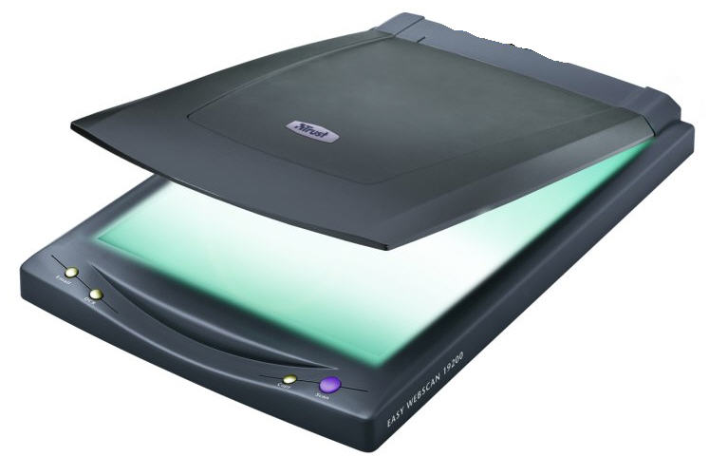
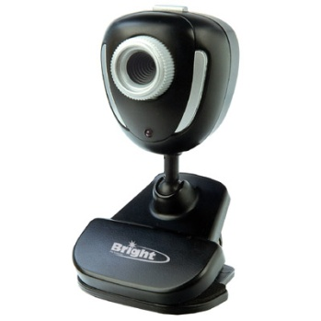
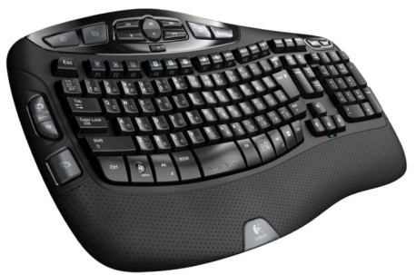
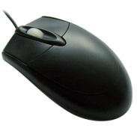
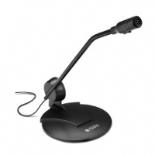
Πως Λειτουργούν οι Υπολογιστές;
(4 βήματα)
Βήμα 1: Είσοδος Δεδομένων και Εντολών
  Η επικοινωνία του Χρήστη με τον Υπολογιστή γίνεται με τις Μονάδες Εισόδου. Μέσω των Μονάδων Εισόδου δίνουμε Εντολές ή εισάγουμε Δεδομένα στον Υπολογιστή.
Οι Εντολές και τα Δεδομένα που εισάγουμε αποθηκεύονται στις Μονάδες Μνήμης.
  Κύρια Μνήμη (RAM): Εδώ γίνεται προσωρινή αποθήκευση των εντολών και των δεδομένων. Τα δεδομένα και οι εντολές που θα εκτελέσει ο Υπολογιστής πρέπει να βρίσκονται στην Κύρια Μνήμη (RAM)!
  Δευτερεύουσα Μνήμη (Σκληρός Δίσκος): Εδώ γίνεται μόνιμη αποθήκευση των εντολών και των δεδομένων. Για να μπορέσει όμως ο Υπολογιστής να εκτελέσει αυτές εντολές πρέπει να τις αντιγράψει στην Κύρια Μνήμη (RAM).
Κύριες Μονάδες Εισόδου είναι το Πληκτρολόγιο, το Ποντίκι, ο Σαρωτής, το Μικρόφωνο, η Κάμερα, κτλ.

Slide 5
Πως Λειτουργούν οι Υπολογιστές;
(4 βήματα)
Μονάδες
Εισόδου
Μεταφορά Εντολών/Δεδομένων από έξω (το χρήστη) προς τον Η/Υ
Αρχιτεκτονική Υπολογιστή!
In Progress…
Μόνιμη Αποθήκευση Εντολών/Δεδομένων
Συσκευές
Δευτερεύουσας
Μνήμης
Προσωρινή Αποθήκευση
Εντολών/Δεδομένων
Κύρια μνήμη (RAM)

Slide 6
Πως Λειτουργούν οι Υπολογιστές;
(4 βήματα)
Βήμα 2: Επεξεργασία Δεδομένων και Εντολών
Οι Εντολές και τα Δεδομένα μεταφέρονται από την Κύρια Μνήμη στην Κεντρική Μονάδα Επεξεργασίας (KME) του Υπολογιστή, για Επεξεργασία και Υπολογισμούς!
  ΠΡΟΣΟΧΗ: Η ΚΜΕ μπορεί να εκτελεί ΜΟΝΟ ΜΙΑ ΕΝΤΟΛΗ κάθε φορά!
    Η Εντολή η οποία θα εκτελεστεί καθώς και τα Δεδομένα στα οποία θα εκτελεστεί η εντολή μεταφέρονται από την Κύρια Μνήμη στην ΚΜΕ.
    Όταν η εντολή εκτελεστεί τότε η ΚΜΕ ζητάει από την Κύρια Μνήμη την επόμενη εντολή που περιμένει να εκτελεστεί καθώς και τα καινούρια δεδομένα στα οποία θα εκτελεστεί η εντολή.

Slide 7
Πως Λειτουργούν οι Υπολογιστές;
(4 βήματα)
  Η KME αποτελείται από δύο Μονάδες:
Αριθμητική και Λογική Μονάδα (ΑΛΜ)
Μονάδα Ελέγχου (ΜΕ )
Αριθμητική και Λογική Μονάδα (ΑΛΜ):
Εκτελεί όλες τις Αριθμητικές και Λογικές πράξεις και κάνει όλους Υπολογισμούς
Τα δεδομένα και το αποτέλεσμα μιας αριθμητικής ή λογικής πράξης που εκτελεί, αποθηκεύονται στους Καταχωρητές – Registers (R1, R2, R3) που βρίσκονται εκεί.
Αριθμητική
και Λογική
Μονάδα
R1
R2
R3

Slide 8
Πως Λειτουργούν οι Υπολογιστές;
(4 βήματα)
Μονάδα Ελέγχου (ME):
Ελέγχει και Συντονίζει όλες τις λειτουργίες που εκτελούνται στον Υπολογιστή (Π.χ. , Ελέγχει με ποια σειρά θα εκτελεστούν οι εντολές, ποιά δεδομένα θα χρησιμοποιηθούν σε κάθε εντολή, από πού θα πάρει τα δεδομένα και πού θα αποθηκευτεί το αποτέλεσμα, κτλ.)!
  Περιέχει δύο Καταχωρητές:
    Καταχωρητής Εντολής – Instruction Register (IR): Περιέχει την εντολή που εκτελείται την τρέχουσα στιγμή και οδηγίες για την εκτέλεση της.
    Μετρητής Προγράμματος – Program Counter (PC): Δείχνει την επόμενη εντολή στην Κύρια Μνήμη που περιμένει να εκτελεστεί!
Μονάδα
Ελέγχου
IR
PC

Slide 9
Πως Λειτουργούν οι Υπολογιστές;
(4 βήματα)
Μονάδα Ελέγχου (ME):
Ελέγχει και Επικοινωνεί με όλες τις άλλες Μονάδες του Υπολογιστή:
  Αριθμητική και Λογική Μονάδα (Π.χ., Επικοινωνεί με την Αριθμητική και Λογική Μονάδα για να της πει τι πράξη να εκτελέσει, από πού θα πάρει τα δεδομένα και που να αποθηκεύσει το αποτέλεσμα)
  Μονάδες Μνήμης (Π.χ., Επικοινωνεί με την Κύρια Μνήμη για να ελέγξει ποια εντολή περιμένει στη σειρά για να εκτελεστεί, η για να γράψει κάτι σε αυτήν)
  Μονάδες Εισόδου (Π.χ., Επικοινωνεί με τις Μονάδες Εισόδου για να ελέγξει αν ο χρήστης θέλει να καταχωρήσει καινούριες Εντολές ή Δεδομένα)
  Μονάδες Εξόδου (Π.χ., Επικοινωνεί με την Οθόνη για να εκτυπωθεί το αποτέλεσμα και να το δει ο χρήστης)

Slide 10
Πως Λειτουργούν οι Υπολογιστές;
(4 βήματα)
Αρχιτεκτονική Υπολογιστή!
In Progress…
ΚΜΕ
Αριθμητική
και Λογική
Μονάδα
R1
Μεταφορά Εντολών/Δεδομένων από έξω (το χρήστη) προς τον Η/Υ
R2
R3
Μονάδες
Εισόδου
Συσκευές
Δευτερεύουσας
Μνήμης
Μονάδα
Ελέγχου
IR
PC
Μόνιμη Αποθήκευση Εντολών/Δεδομένων
Προσωρινή Αποθήκευση
Εντολών/Δεδομένων
Κύρια Μνήμη (RAM)

Slide 11
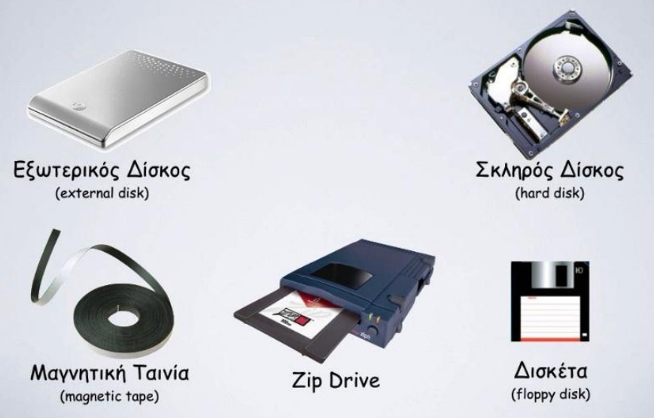
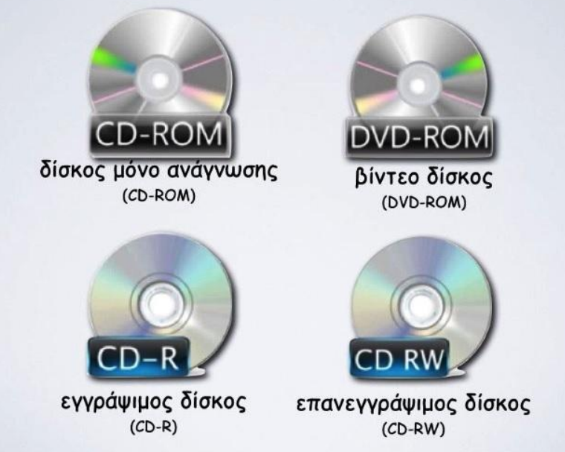
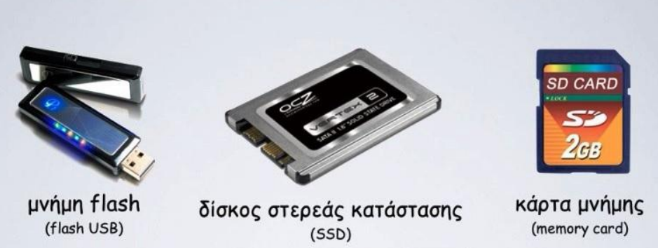
Πως Λειτουργούν οι Υπολογιστές;
(4 βήματα)
Βήμα 3: Αποθήκευση Αποτελεσμάτων
  Τα αποτελέσματα των υπολογισμών που προήλθαν από την Επεξεργασία των Εντολών και Δεδομένων αποθηκεύονται στις Μονάδες Μνήμης του Υπολογιστή για μετέπειτα χρήση.
  Κύρια Μνήμη (RAM)
  Δευτερεύουσα Μνήμη
  Οι πιο συνηθισμένες μονάδες αποθήκευσης Δευτερεύουσας Μνήμης είναι ο Σκληρός Δίσκος, το CD και το DVD, USB Flash Drives (ή Memory Sticks) κτλ.

Slide 12
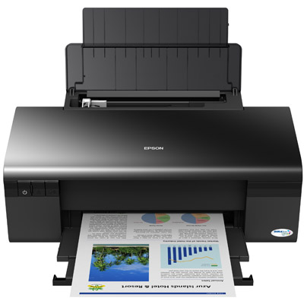
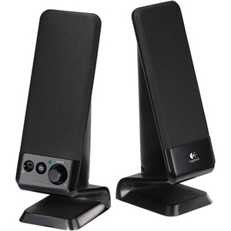
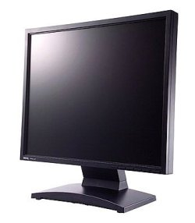
Πως Λειτουργούν οι Υπολογιστές;
(4 βήματα)
Βήμα 4: Έξοδος Αποτελεσμάτων
  Μετά την επεξεργασία των εντολών και των δεδομένων από την ΚΜΕ, και την αποθήκευση των αποτελεσμάτων στις Μονάδες Μνήμης, η ΚΜΕ στέλνει τα αποτελέσματα για παρουσίαση στις Μονάδες Εξόδου.
    Π.χ., Στην Οθόνη εμφανίζονται πληροφορίες, στον Εκτυπωτή παράγονται εκτυπώσεις και τα Ηχεία παράγουν ήχους.
    Αυτές είναι και οι πιο συνηθισμένες Μονάδες Εξόδου.

Slide 13
Πως Λειτουργούν οι Υπολογιστές; (4 βήματα)
Αρχιτεκτονική Υπολογιστή!
DONE!!! (Eckert-von Neumann)
ΚΜΕ
Αριθμητική
και Λογική
Μονάδα
R1
Μεταφορά Αποτελεσμάτων
από τον Η/Υ προς τα έξω
Μεταφορά Εντολών/Δεδομένων από έξω (το χρήστη) προς τον Η/Υ
R2
R3
Μονάδες
Εξόδου
Μονάδες
Εισόδου
Μονάδα
Ελέγχου
IR
PC
Συσκευές
Δευτερεύουσας
Μνήμης
Προσωρινή Αποθήκευση
Εντολών/Δεδομένων
Κύρια μνήμη (RAM)
Μόνιμη Αποθήκευση Εντολών/Δεδομένων

Slide 14
Άνθρωπος σαν Υπολογιστής
Μονάδες Εισόδου
Μάτια (όραση, διάβασμα)
Αυτιά (ακοή) …….
Μυαλό (ΚΜΕ) + Μονάδες Μνήμης
(Κάποιοι κανόνες επεξεργασίας + Κάποια δεδομένα,
Βραχυπρόθεσμη μνήμη + Μακροπρόθεσμη μνήμη,
Υπολογισμοί, Σκέψεις, Λήψη Αποφάσεων, Εκτέλεση Αποφάσεων)
Αρχείο (Μνήμη)
(Δευτερεύουσα Μνήμη,
Μακροπρόθεσμη αποθήκευση)
Μονάδες Εξόδου
Στόμα (ομιλία)
Χέρια (γραφή) ……..
Πρόχειρο (Μνήμη για Υπολογισμούς)
(Κύρια Μνήμη, Οι πλήρης Εντολές + Δεδομένα + Αποτελέσματα)
Πώς λειτουργούμε όταν εκτελούμε μια συστηματική εργασία;

Slide 15
Κεντρική Μονάδα Επεξεργασίας
Μονάδες
Εισόδου
Κεντρική
Μονάδα
Επεξεργασίας
Μονάδες
Εξόδου
Συσκευές
Δευτερεύουσας
Μνήμης
Κύρια Μνήμη

Slide 16
Κεντρική Μονάδα Επεξεργασίας
  Η Κεντρική Μονάδα Επεξεργασίας (ΚΜΕ, Central Processing Unit, CPU) είναι ο «εγκέφαλος» του υπολογιστή.
  Ελέγχει και Συντονίζει όλες τις λειτουργίες που εκτελούνται στον Υπολογιστή.
  Ελέγχει και Επικοινωνεί με όλες τις άλλες Μονάδες του Υπολογιστή
  Εκτελεί όλες τις Αριθμητικές και Λογικές πράξεις και κάνει όλους Υπολογισμούς

Slide 17
Κεντρική Μονάδα Επεξεργασίας
Η ΚΜΕ αποτελείται από δύο Υπό-Μονάδες:
Την Αριθμητική και Λογική Μονάδα (ΑΛΜ, Arithmetic and Logic Unit, ALU)
Τη Μονάδα Ελέγχου (ΜΕ, Control Unit, CU)
Καθεμιά τους περιέχει ένα μικρό πλήθος από Καταχωρητές!
ΑΛΜ: R1, R2, R3
ΜΕ: IR (Instruction Register,
Καταχωρητής Εντολής),
PC (Program Counter
Μετρητής Προγράμματος)
Καταχωρητής (Register): Τύπος πολύ μικρής αλλά πάρα πολύ γρήγορης μνήμης που βρίσκεται μέσα στην ΚΜΕ.
ΚΜΕ
Αριθμητική
και Λογική
Μονάδα
R1
R2
R3
Μονάδα
Ελέγχου
IR
PC

Slide 18
ΚΜΕ: Αριθμητική και Λογική μονάδα
Η ΑΛΜ εκτελεί κάθε Αριθμητική πράξη (+, -, ÷, x) ή Λογική πράξη (ΑND, OR, NOT, …) που απαιτείται.
Όσα πρέπει να ξέρει κάθε φορά, της τα παρέχει η ΜΕ:
Ποια πράξη να εκτελέσει.
Από πού να πάρει τα δεδομένα.
Πού να αφήσει το αποτέλεσμα.
ΑΛΜ
R1
R2
R3
1
2
3
ΜΕ
IR
PC

Slide 19
ΚΜΕ: Αριθμητική και Λογική μονάδα
Παράδειγμα:
Ποια πράξη να εκτελέσει.
Από πού να πάρει τα δεδομένα.
Πού να αφήσει το αποτέλεσμα.
ΑΛΜ
1010
R1
1101
R2
---πρόσθεση (+)
0011
R3
+
R1 R3
R2
ΜΕ
---από τους R1 και R3
ADD R1 R3 R2
IR
……
PC
---στον R2

Slide 20
ΚΜΕ: Μονάδα Ελέγχου
Η ΜΕ είναι το οργανωτικό κέντρο του Η/Υ. Περιέχει δύο Καταχωρητές:
Τον Καταχωρητή Εντολής (Instruction Register, IR), που περιέχει την εντολή που εκτελείται αυτή τη στιγμή.
Τον Μετρητή Προγράμματος (Program Counter, PC), που περιέχει τη διεύθυνση (στην Κύρια Μνήμη) της εντολής που θα εκτελεστεί αμέσως μετά.
ΜΕ
ADD R1 R3 R2
IR
0010
PC

Slide 21
ΚΜΕ: Μονάδα Ελέγχου
Η ΜΕ ορίζει ποιες πράξεις/εντολές θα εκτελεστούν & συντονίζει τις άλλες Μονάδες του Η/Υ ώστε να εκτελεστούν αυτές οι πράξεις/εντολές. Σε κάθε βήμα:
  Η ΜΕ ζητάει από τη Κύρια Μνήμη την εντολή που «λέει» ο PC.
  Η εντολή καταφθάνει στον IR.
  Η ΜΕ στέλνει στην ΑΛΜ, οδηγίες για το τι πρέπει να κάνει, από πού θα πάρει τα δεδομένα και που να αποθηκεύσει το αποτέλεσμα.
  Επικοινωνεί με τις Μονάδες Εισόδου (π.χ., αν χρειάζεται ο χρήστης να δώσει Δεδομένα), τις Μονάδες Εξόδου (π.χ., αν χρειάζεται να εκτυπωθεί κάτι στην οθόνη) και την Κύρια Μνήμη (π.χ., αν χρειάζεται να αποθηκευτούν τα αποτελέσματα της πράξης)
  Η ΜΕ αυξάνει τον PC κατά 1
ΑΛΜ
R1
R2
R3
+
R1 R3
R2
ΜΕ
ADD R1 R3 R2
IR
0011
PC
0010
?
Κύρια Μνήμη

Slide 22
Κύρια Μνήμη
Συσκευές
Εισόδου
Κεντρική
Μονάδα
Επεξεργασίας
Συσκευές
Εξόδου
Συσκευές
Δευτερεύουσας
Μνήμης
Κύρια Μνήμη

Slide 23
Κύρια Μνήμη: RAM
  Η Κύρια Μνήμη αναφέρεται και ως RAM (Random-Access Memory, Μνήμη Τυχαίας Προσπέλασης), γιατί επιτρέπει να προσπελάζουμε τις λέξεις της με οποιαδήποτε σειρά.
  Αυτό γιατί η κάθε λέξη στη Κύρια Μνήμη συνδέεται με μια ξεχωριστή διεύθυνση!

Slide 24
Κύρια Μνήμη
  Η Κύρια Μνήμη διαιρείται σε θέσεις μνήμης.
  Κάθε μια θέση μνήμης μπορεί να αποθηκεύσει μια Λέξη. Δηλαδή μια εντολή του προγράμματος ή κάποια δεδομένα, μεταφρασμένα σε γλώσσα μηχανής → ένα σύνολο δυαδικών ψηφίων)
  Όλες οι λέξεις της Κύριας Μνήμης αποτελούνται από μια ακολουθία μπιτ ίδιου μήκους (8, 16, 32, ή και 64 μπιτ).
  Κάθε λέξη έχει μια Μοναδική Διεύθυνση.
  Οι Διευθύνσεις επιτρέπουν την άμεση Ανάγνωση και Εγγραφή μεμονωμένων λέξεων.
Λέξεις
Διεύθυνση
00101101 01001111
11010101 01101011
10110101 01011000
000000 10011010
01011110 10101100
10011100 11111111
01101100 10101101
10010010 01010110
000
001
010
011
100
101
110
111
ΚΥΡΙΑ ΜΝΗΜΗ

Slide 25
Κύρια Μνήμη: Ανάγνωση
Κατά την Ανάγνωση μιας λέξης:
    Η ΚΜΕ αποστέλλει στην Κύρια Μνήμη:
      Τον κωδικό της πράξης της Ανάγνωσης (Α)
      Τη Διεύθυνση της λέξης (011) που θέλει να διαβάσει
    Η Κύρια Μνήμη:
      Επιστρέφει στην ΚΜΕ τα μπιτ της λέξης.
10000000 10011010
Α
011
00101101 01001111
11010101 01101011
10110101 01011000
000000 10011010
01011110 10101100
10011100 11111111
01101100 10101101
10010010 01010110
000
001
010
011
100
101
110
111

Slide 26
Κύρια Μνήμη: Εγγραφή
Κατά την Εγγραφή μιας λέξης:
Η ΚΜΕ αποστέλλει στην Κύρια Μνήμη:
      Τον κωδικό της πράξης της Εγγραφής (Ε),
      Τη Διεύθυνση της λέξης (101) όπου θέλει να γράψει, και
      Τα μπιτ που θέλει να γράψει.
      Η Κύρια Μνήμη
      Εκτελεί την αλλαγή.
Ε
11111111 00000000
101
00101101 01001111
11010101 01101011
10110101 01011000
000000 10011010
01011110 10101100
10011100 11111111
01101100 10101101
10010010 01010110
000
001
010
011
100
101
110
111
11111111 00000000

Slide 27
Κύρια Μνήμη: Χωρητικότητα
Ερώτηση: Αν η Κύρια Μνήμη αποτελείται από 64 λέξεις των 16 μπιτ η κάθε μία, πόσα μπάιτ είναι το συνολικό της μέγεθος;
Θυμηθείτε: 1 μπαιτ = 8 μπιτ Άρα 16 μπιτ = 2 μπαιτ (16/8)
Απάντηση: 64 λέξεις
16 μπιτ/λέξη ⇨ 2 μπάιτ/λέξη
άρα συνολικά: 128 μπάιτ

Slide 28
Κύρια Μνήμη: Χωρητικότητα
Ερώτηση: Αν η Κύρια Μνήμη έχει λέξεις των 16 μπιτ και διευθύνσεις των 8 μπιτ, πόσα μπάιτ είναι το συνολικό της μέγεθος;
Θυμηθείτε: Με 8 μπιτ πόσες διαφορετικές τιμές (άρα στην περίπτωση αυτή διαφορετικές διευθύνσεις) μπορούμε να αναπαραστήσουμε?
Hint1: Σε κάθε διεύθυνση μπορεί να αποθηκευτεί μόνο μια Λέξη!
Hint2: Άρα Αριθμός Λέξεων = Αριθμός διαφορετικών διευθύνσεων.
Hint3: Μέγεθος Μνήμης = Αριθμός Λέξεων x Μήκος Λέξεων (σε μπιτ ή μπαιτ).
Απάντηση: Διευθύνσεις των 8 μπιτ ⇨ 256 Διευθύνσεις
256 Διευθύνσεις ⇨ 256 Λέξεις (2⁸)
16 μπιτ/λέξη ⇨ 2 μπάιτ/λέξη
‘Αρα συνολικά: 512 μπάιτ

Slide 29
Κύρια Μνήμη: Χωρητικότητα
Μονάδα χωρητικότητας της μνήμης είναι το μπάιτ. Στα πολλαπλάσιά του αναφερόμαστε με τα προθήματα kilo-, mega-, κλπ., που όμως εδώ έχουν διαφορετικό νόημα:
Η βάση για τις δυνάμεις είναι το 2, όχι το 10.
Οι εκθέτες αυξάνουν κατά 10, όχι κατά 3.
μονάδα | πλήθος μπάιτ | προσέγγιση
1 kilobyte (KB) | 2¹⁰=1.024 | 10³
1 megabyte (MB) | 2²⁰=1.048.576 | 10⁶
1 gigabyte (GB) | 2³⁰=1.073.741.824 | 10⁹
1 terabyte (TB) | 2⁴⁰ | 10¹²
1 petabyte (PB) | 2⁵⁰ | 10¹⁵
1 exabyte (EB) | 2⁶⁰ | 10¹⁸

Slide 30
Κύρια Μνήμη: Χωρητικότητα
Ερώτηση: Αν η Κύρια Μνήμη έχει μέγεθος 64 ΚΒ και λέξεις των 8 μπιτ, πόσα μπιτ χρειάζεται κάθε διεύθυνση;
Hint: Πρέπει πρώτα να βρούμε πόσες Λέξεις περιέχονται στην Μνήμη. Μετά θα βρούμε πόσα μπιτ χρειαζόμαστε για να αναπαραστήσουμε ίσο αριθμό από διαφορετικές διευθύνσεις!
Απάντηση: Μέγεθος 64 ΚΒ ⇨ 2⁶x2¹⁰ = 2¹⁶ μπάιτ
8 μπιτ/λέξη ⇨ 1 μπάιτ/λέξη
άρα : 2¹⁶ λέξεις
άρα: 16 μπιτ
(ώστε η κάθε λέξη να μπορεί να έχει την δική της διεύθυνση)
Μέγεθος Μνήμης = Αριθμός Λέξεων x Μήκος Λέξεων (σε μπιτ ή μπαιτ).

Slide 31
Κύρια Μνήμη: Χωρητικότητα
Ερώτηση: Αν η Κύρια Μνήμη έχει μέγεθος 4 ΜΒ και λέξεις των 32 μπιτ, πόσα μπιτ χρειάζεται κάθε διεύθυνση;
Απάντηση: μέγεθος 4 ΜΒ ⇨ 2²x2²⁰ = 2²² μπάιτ
32 μπιτ/λέξη ⇨ 2² μπάιτ/λέξη
άρα : 2²⁰ λέξεις
άρα: 20 μπιτ
(ώστε η κάθε λέξη να μπορεί να έχει την δική της διεύθυνση)
Μέγεθος Μνήμης = Αριθμός Λέξεων x Μήκος Λέξεων (σε μπιτ ή μπαιτ).

Slide 32
Ερωτήσεις;

Slide 33
ΚΜΕ & Κύρια Μνήμη
Συσκευές
Εισόδου
Κεντρική
Μονάδα
Επεξεργασίας
Συσκευές
Εξόδου
Συσκευές
Δευτερεύουσας
Μνήμης
Κύρια Μνήμη

Slide 34
Σύνδεση ΚΜΕ – Κύριας Μνήμης
Πώς ακριβώς συνδέονται η ΚΜΕ και η Κύρια Μνήμη μεταξύ τους;
Θυμηθείτε τι πρέπει να μπορούν να ανταλλάζουν:
Τον Κωδικό της πράξης (ανάγνωση ή εγγραφή (Α/Ε))
Την Διεύθυνση της λέξης στην Κύρια Μνήμη (που θα αναγνωσθεί ή θα εγγραφεί)
Την Λέξη (που αναγνώσθηκε ή που πρέπει να εγγραφεί)
Κεντρική
Μονάδα
Επεξεργασίας
Α/Ε
10011011
101
1
3
2
Κύρια Μνήμη

Slide 35
Σύνδεση ΚΜΕ – Κύριας Μνήμης
Πώς ακριβώς συνδέονται η ΚΜΕ και η Κύρια Μνήμη μεταξύ τους;
Την ανταλλαγή αυτών των μηνυμάτων εκτελούν αντιστοίχως οι εξής τρείς ομάδες καλωδίων (κάθε καλώδιο μεταφέρει 1 μπιτ):
ο Δίαυλος Ελέγχου (Control Bus),
ο Δίαυλος Διευθύνσεων (Address Bus), και
ο Δίαυλος Δεδομένων (Data Bus).
Κεντρική
Μονάδα
Επεξεργασίας
Α/Ε
10011011
101
Κύρια Μνήμη

Slide 36
Σύνδεση: Δίαυλος Δεδομένων
Ερώτηση: Πόσα καλώδια αποτελούν τον Δίαυλο Δεδομένων;
Απάντηση: Όσα μπιτ περιέχει η κάθε λέξη της Κύριας Μνήμης.
(Ώστε ο δίαυλος να μεταφέρει όλα τα μπιτ μιας λέξης ταυτόχρονα.)
Π.χ.: Αν κάθε λέξη της Κύριας Μνήμης έχει 16 μπιτ, ο Δίαυλος Δεδομένων περιέχει 16 καλώδια.
Κεντρική
Μονάδα
Επεξεργασίας
Κύρια Μνήμη

Slide 37
Σύνδεση: Δίαυλος Διευθύνσεων
Ερώτηση: Πόσα καλώδια αποτελούν τον Δίαυλο Διευθύνσεων;
Απάντηση: Όσα μπιτ περιέχει κάθε διεύθυνση της Κύριας Μνήμης.
(Ώστε ο δίαυλος να μπορεί να μεταφέρει όλα τα μπιτ μιας διεύθυνσης ταυτόχρονα.)
Π.χ.: Αν κάθε διεύθυνση έχει 32 μπιτ, ο Δίαυλος Διευθύνσεων περιέχει 32 καλώδια.
Κεντρική
Μονάδα
Επεξεργασίας
Κύρια Μνήμη

Slide 38
Σύνδεση: Δίαυλος Ελέγχου
Ερώτηση: Πόσα καλώδια αποτελούν τον Δίαυλο Ελέγχου;
Απάντηση: 1.
(Ένα καλώδιο είναι αρκετό για να μεταφέρει 1 μπιτ που δηλώνει αν η πράξη είναι Ανάγνωση/Εγγραφή: π.χ. 0=Ανάγνωση, 1=Εγγραφή)
Γενικότερα, αν η Κύρια Μνήμη επιτρέπει N πράξεις (αντί για μόνο 2), τότε χρειάζονται log₂N καλώδια.
Κεντρική
Μονάδα
Επεξεργασίας
Κύρια Μνήμη

Slide 39
Σύνδεση: Σχέση με Χωρητικότητα
Ερώτηση: Αν η Κύρια Μνήμη έχει μέγεθος 4 ΜΒ και ο Δίαυλος Δεδομένων έχει 32 καλώδια, πόσα καλώδια έχει ο δίαυλος διευθύνσεων;
Απάντηση: Πόσα καλώδια στον δίαυλο δεδομένων = πόσα μπιτ σε κάθε λέξη μνήμης --- άρα 32 μπιτ/λέξη.
Πόσα καλώδια στον Δίαυλο Διευθύνσεων = πόσα μπιτ σε κάθε διεύθυνση --- άρα θέλουμε το μήκος διευθύνσεων.
Άρα: το πρόβλημα είναι ακριβώς αυτό της διαφάνειας 30.

Slide 40
Κύρια Μνήμη: Χωρητικότητα
Ερώτηση: Αν η Κύρια Μνήμη έχει μέγεθος 4 ΜΒ και λέξεις των 32 μπιτ, πόσα μπιτ χρειάζεται κάθε διεύθυνση;
Απάντηση: μέγεθος 4 ΜΒ ⇨ 2²x2²⁰ = 2²² μπάιτ
32 μπιτ/λέξη ⇨ 2² μπάιτ/λέξη
άρα : 2²⁰ λέξεις
άρα: 20 μπιτ
(ώστε η κάθε λέξη να μπορεί να έχει την δική της διεύθυνση)
Μέγεθος Μνήμης = Αριθμός Λέξεων x Μήκος Λέξεων (σε μπιτ ή μπαιτ).

Slide 41
Ο Κύκλος Μηχανής
Για να εκτελέσουν ένα πρόγραμμα, η ΚΜΕ και η Κύρια Μνήμη επαναλαμβάνουν διαρκώς τον λεγόμενο Κύκλο Μηχανής (machine cycle), δηλαδή τα εξής δύο στάδια:
«Φέρε»: η επόμενη προς εκτέλεση εντολή (όπως υποδεικνύει ο Μετρητής Προγράμματος (PC)) μεταφέρεται από τη Κύρια Μνήμη στην Μονάδα Ελέγχου (στον Καταχωρητή Εντολής).
«Εκτέλεσε»: η Μονάδα Ελέγχου στέλνει τα σήματα που απαιτούνται (στην Κύρια Μνήμη, την ΑΛΜ, τις Συσκευές Ε/Ε) για την εκτέλεση αυτής της εντολής.
ΑΛΜ
R1
R2
R3
+
R1 R3
R2
ΜΕ
ADD R1 R3 R2
IR
0010
PC
?
Κύρια Μνήμη

Slide 42
Ο Κύκλος Μηχανής: Παράδειγμα
41
Θεωρήστε το πρόγραμμα:
LOAD 200 R1
LOAD 201 R2
ADD R1 R2 R3
STORE 202 R3
Έστω ότι το πρόγραμμα αυτό (κωδικοποιημένο δυαδικά) περιέχεται στη μνήμη στις θέσεις με διευθύνσεις 70-73.
ΑΛΜ
R1
R2
R3
ΜΕ
IR
70
PC
70
71
72
73
LOAD 200 R1
LOAD 201 R2 | +14
ADD R1 R2 R3 | -10
STORE 202 R3
199
200
201
202

Slide 43
Ο Κύκλος Μηχανής: Παράδειγμα
Η σημασία των εντολών είναι:
Αντέγραψε τη θέση 200 στον R1 (70)
Αντέγραψε τη θέση 201 στον R2 (71)
Αντέγραψε το R1+R2 στον R3 (72)
Αντέγραψε τον R3 στη θέση 202 (73)
Άρα τι ζητάει ουσιαστικά αυτό το πρόγραμμα;
Να γράψουμε στη θέση 202 το άθροισμα των αριθμών από τις θέσεις 200 και 201.
Ας δούμε πώς η ΚΜΕ και η Κύρια Μνήμη θα συνεργαστούν για να εκτελέσουν αυτό το πρόγραμμα!
ΑΛΜ
R1
R2
R3
ΜΕ
IR
70
PC
70
71
72
73
LOAD 200 R1
LOAD 201 R2 | +14
ADD R1 R2 R3 | -10
STORE 202 R3
199
200
201
202

Slide 44
Ο Κύκλος Μηχανής: Παράδειγμα
Πρώτος κύκλος:
Η ΜΕ ζητάει από τη Μνήμη τη θέση 70 για τον IR.
Η Μνήμη απαντάει, και το περιεχόμενο φθάνει στον IR.
Η ΜΕ ερμηνεύει τον IR. Ζητάει από τη Μνήμη τη θέση 200 για τον R1.
Η Μνήμη απαντάει και το περιεχόμενο φθάνει στον R1.
Η ΜΕ αυξάνει τον PC κατά 1.
ΑΛΜ
+14
R1
R2
R3
ΜΕ
LOAD 200 R1
IR
71
PC
70
70
71
72
73
LOAD 200 R1
LOAD 201 R2 | +14
ADD R1 R2 R3 | -10
STORE 202 R3
199
200
201
202

Slide 45
Ο Κύκλος Μηχανής: Παράδειγμα
Δεύτερος κύκλος:
Η ΜΕ ζητάει από τη Μνήμη τη θέση 71 για τον IR.
Η Μνήμη απαντάει, και το περιεχόμενο φθάνει στον IR.
Η ΜΕ ερμηνεύει τον IR. Ζητάει από τη Μνήμη τη θέση 201 για τον R2.
Η Μνήμη απαντάει και το περιεχόμενο φθάνει στον R2.
Η ΜΕ αυξάνει τον PC κατά 1.
ΑΛΜ
+14
R1
-10
R2
R3
ΜΕ
LOAD 201 R2
IR
LOAD 200 R1
72
PC
71
70
71
72
73
LOAD 200 R1
LOAD 201 R2 | +14
ADD R1 R2 R3 | -10
STORE 202 R3
199
200
201
202

Slide 46
Ο Κύκλος Μηχανής: Παράδειγμα
Τρίτος κύκλος:
Η ΜΕ ζητάει από τη Μνήμη τη θέση 72 για τον IR.
Η Μνήμη απαντάει, και το περιεχόμενο φθάνει στον IR.
Η ΜΕ ερμηνεύει τον IR. Ζητάει από τη ΑΛΜ να προσθέσει τους R1, R2 και να βάλει το αποτέλεσμα στον R3.
Η ΑΛΜ εκτελεί την πράξη και βάζει το άθροισμα στον R3.
Η ΜΕ αυξάνει τον PC κατά 1.
ΑΛΜ
+14
R1
-10
R2
+4
R3
+
R1 R2
R3
ΜΕ
ADD R1 R2 R3
IR
LOAD 201 R2
73
PC
72
70
71
72
73
LOAD 200 R1
LOAD 201 R2 | +14
ADD R1 R2 R3 | -10
STORE 202 R3
199
200
201
202

Slide 47
Ο Κύκλος Μηχανής: Παράδειγμα
Τέταρτος κύκλος:
Η ΜΕ ζητάει από τη Μνήμη τη θέση 73 για τον IR.
Η Μνήμη απαντάει, και το περιεχόμενο φθάνει στον IR.
Η ΜΕ ερμηνεύει τον IR. Ζητάει από τη Μνήμη να αντιγράψει τον R3 στη θέση 202.
Η Μνήμη κάνει την αντιγραφή.
Η ΜΕ αυξάνει τον PC κατά 1.
ξανά;
ΑΛΜ
+14
R1
-10
R2
+4
R3
ΜΕ
STORE 202 R3
IR
ADD R1 R2 R3
74
PC
73
70
71
72
73
LOAD 200 R1
LOAD 201 R2 | +14
ADD R1 R2 R3 | -10
STORE 202 R3
199
200
201
202
+4

Slide 48
Κύρια Μνήμη: RAM και ROM
  Η Κύρια Μνήμη αναφέρεται και ως RAM (Random-Access Memory, Μνήμη Τυχαίας Προσπέλασης), γιατί επιτρέπει να προσπελάζουμε τις λέξεις της με οποιαδήποτε σειρά.
  Αυτό γιατί η κάθε λέξη στη Κύρια Μνήμη συνδέεται με μια ξεχωριστή διεύθυνση! → Στη Δευτερεύουσα Μνήμη (Π.χ., Στον Σκληρό Δίσκο) αυτό δεν ισχύει.
  Λέμε επίσης ότι είναι πτητική, γιατί τα περιεχόμενά της χάνονται όταν διακοπεί το ρεύμα.
  Επομένως η RAM χρησιμεύει μόνο για την προσωρινή αποθήκευση εντολών και δεδομένων, όσο υφίσταται η επεξεργασία. → Την μόνιμη αποθήκευση εξυπηρετεί η Δευτερεύουσα Μνήμη

Slide 49
Κύρια Μνήμη: RAM και ROM
  Όμως δεν είναι δυνατόν να είναι πτητική όλη η Κύρια Μνήμη. Σε κάποιο τμήμα της πρέπει οπωσδήποτε να είναι μη πτητική. Σε ποιο;
  Στο τμήμα που περιέχει τις εντολές και τα δεδομένα που είναι απαραίτητα για την έναρξη του Η/Υ!!!
  Σε αυτό το τμήμα, τα περιεχόμενα είναι μονίμως όπως ορίστηκαν από τον κατασκευαστή και ο Η/Υ χρειάζεται μόνο να τα διαβάζει, όχι να τα τροποποιεί.
  Έτσι, το συγκεκριμένο τμήμα της Κύριας Μνήμης αποκαλείται ROM (Read-Only Memory, Μνήμη Μόνο Ανάγνωσης).

Slide 50
Κύρια Μνήμη: RAM και ROM - Σύνοψη
  Η Κύρια Μνήμη είναι όλη Τυχαίας Προσπέλασης και παντού Αναγνώσιμη.
  Ένα τμήμα της είναι Πτητικό, ένα άλλο όχι. Επιπλέον, το Μη Πτητικό τμήμα ΔΕΝ επιτρέπει Εγγραφές.
  Συχνά, λέγοντας RAM εννοούμε (καταχρηστικά) μόνο το Πτητικό τμήμα. Όμως η ROM είναι, φυσικά, και αυτή RAM.
Πτητική!
Εγγραφής/Ανάγνωσης!
Τυχαίας Προσπέλασης!
«RAM»
κύρια μνήμη
Μη Πτητική!
Μόνο Ανάγνωσης!
Τυχαίας Προσπέλασης!
ROM

Slide 51
Ερωτήσεις;

Slide 52
Κρυφή Μνήμη
Μέχρι στιγμής οι χώροι αποθή-κευσης που είδαμε είναι οι εξής:
Οι Καταχωρητές:
  Ταχύτητα: Πάρα πολύ μεγάλη
  Χώρος: Πολύ μικρός
ΑΛΜ
R1
R2
R3
ΜΕ
IR
PC
Κύρια Μνήμη
Η Κύρια Μνήμη:
Ταχύτητα: Μεγάλη
Χώρος: Μεγάλος

Slide 53
Κρυφή Μνήμη
Συχνά προστίθεται και ένα ενδιάμεσο επίπεδο:
Οι Καταχωρητές:
  Ταχύτητα: Πάρα πολύ μεγάλη
  Χώρος: Πολύ μικρός
ΑΛΜ
ΜΕ
Η Κρυφή Μνήμη:
Ταχύτητα: Πολύ μεγάλη
Χώρος: Μικρός
Κρυφή Μνήμη
Κύρια Μνήμη
Η Κύρια Μνήμη:
Ταχύτητα: Μεγάλη
Χώρος: Μεγάλος

Slide 54
Κρυφή Μνήμη
Η Κρυφή Μνήμη (Cache Memory) μεσολαβεί μεταξύ ΚΜΕ και Κύριας Μνήμης.
Είναι Ταχύτερη της Κύριας Μνήμης, αλλά βραδύτερη των Καταχωρητών.
Ανά πάσα στιγμή περιέχει αντίγραφα θέσεων της Κύριας Μνήμης.
Η Κύρια Μνήμη προσπελάζεται μόνο όποτε η ζητούμενη θέση δεν βρίσκεται ήδη στην Κρυφή.
ΑΛΜ
ΜΕ
Κρυφή
Κύρια

Slide 55
Κρυφή Μνήμη: Ανάγνωση
Κατά την Ανάγνωση μιας λέξης:
Η ΚΜΕ πρώτα αναζητάει τη Λέξη στην Κρυφή Μνήμη, όχι στην Κύρια.
Αν η Λέξη υπάρχει ήδη στην Κρυφή Μνήμη, επιστρέφεται.
Αν όχι τότε……
ΑΛΜ
ΜΕ
Κρυφή
Κύρια

Slide 56
Κρυφή Μνήμη: Ανάγνωση
Κατά την Ανάγνωση μιας λέξης:
Η ΚΜΕ πρώτα αναζητάει τη Λέξη στην Κρυφή Μνήμη, όχι στην Κύρια.
Αν η Λέξη υπάρχει ήδη στην Κρυφή Μνήμη, επιστρέφεται.
Αν όχι τότε..….
Ζητείται από την Κύρια Μνήμη.
Η Κύρια Μνήμη την επιστρέφει.
Κάποια Λέξη της Κρυφής Μνήμης αντικαθίσταται από την νέα.
Η νέα Λέξη επιστρέφεται.
ΑΛΜ
ΜΕ
Κρυφή
Κύρια

Slide 57
Κρυφή Μνήμη: Εγγραφή
Κατά την Εγγραφή Λέξης, η διαδικασία είναι ελαφρώς πιο περίπλοκη.
Όμως η βασική ιδέα είναι η ίδια:
Η Κύρια Μνήμη πρέπει να προσπελάζεται μόνο εφόσον είναι απολύτως απαραίτητο!!!
ΑΛΜ
ΜΕ
Κρυφή
Κύρια

Slide 58
Δευτερεύουσα Μνήμη
Συσκευές
Εισόδου
Κεντρική
Μονάδα
Επεξεργασίας
Συσκευές
Εξόδου
Συσκευές
Δευτερεύουσας
Μνήμης
Κύρια Μνήμη

Slide 59
Δευτερεύουσα Μνήμη
Η Κύρια Μνήμη είναι περιορισμένη και πτητική (στο εγγράψιμο τμήμα της).
Επομένως είναι σημαντικό να υπάρχουν και άλλες συσκευές αποθήκευσης, όπου εντολές και δεδομένα να μπορούν να διατηρούνται όσο ο υπολογιστής δεν λειτουργεί ή όσο αυτά δεν υφίστανται επεξεργασία.
Λέμε ότι οι συσκευές αυτές συνιστούν τη Δευτερεύουσα ή Βοηθητική Μνήμη (Secondary/Auxiliary Memory).
  Κάποιες από αυτές εγκαθίστανται στον Η/Υ κατά την αρχική του συναρμολόγηση.
  Άλλες μπορούν να εγκαθίστανται και να απεγκαθίστανται αργότερα κατά βούληση.

Slide 60
Δευτερεύουσα Μνήμη
Μαγνητικά Μέσα Αποθήκευσης

Slide 61
Δευτερεύουσα Μνήμη
Οπτικά Μέσα Αποθήκευσης

Slide 62
Δευτερεύουσα Μνήμη
Ηλεκτρονικά Μέσα Αποθήκευσης

Slide 63
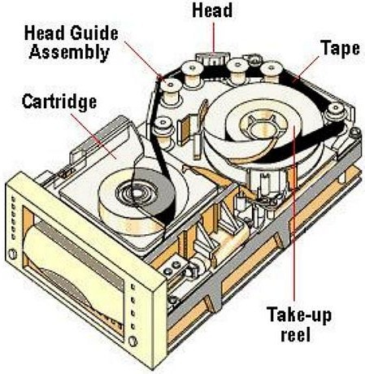
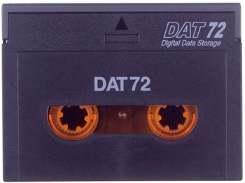
Δευτερεύουσα Μνήμη:
Μαγνητικές Ταινίες
Στην Μαγνητική Ταινία (magnetic tape) τα μπιτ αναπαρίστανται πάνω σε Μαγνητικό Υλικό που καλύπτει την επιφάνεια μιας Πλαστικής Ταινίας.
Για την προσπέλαση ενός σημείου της επιφάνειας, η ταινία περιστρέφεται μέχρι το ζητούμενο σημείο να βρεθεί κάτω από την (σταθερή) κεφαλή Εγγραφής/Ανάγνωσης.

Slide 64

Δευτερεύουσα Μνήμη:
Μαγνητικές Ταινίες
  Η Ταινία χωρίζεται σε 9 τροχιές (Τracks). Σε κάθε Τροχιά, κάθε θέση αναπαριστά 1 μπιτ.
  Κάθε Κατακόρυφη ομάδα έχει 9 θέσεις για μπιτ:
  8 θέσεις αναπαριστούν τα 8 μπιτ του μπάιτ, και
  Η 9^{η} αναπαριστά ένα μπιτ ισοτιμίας.
  (Δηλαδή ένα μπιτ που είναι 0 ή 1 έτσι ώστε η ομάδα να έχει συνολικά περιττό πλήθος από 1. Έτσι, αν ένα εκ των 9 μπιτ αντιγραφεί λάθος, το καταλαβαίνουμε.)

Slide 65
Δευτερεύουσα Μνήμη:
Μαγνητικές Ταινίες
Ερώτηση: Στο παρακάτω απόκομμα μαγνητικής ταινίας, κάποια μπάιτ έχουν αντιγραφεί λάθος. Ποια;
Απάντηση:
Κάθε στήλη με άρτιο (ζυγό) πλήθος από 1 περιέχει σφάλμα. Διότι: Ξέρουμε ότι το μπιτ ισοτιμίας είχε επιλέξει την τιμή του έτσι ώστε το πλήθος των 1 στη στήλη να γίνει περιττό. Όμως τώρα το πλήθος των 1 είναι άρτιο. Άρα πρέπει να μεσολάβησε κάποιο σφάλμα.
= 0
= 1

Slide 66
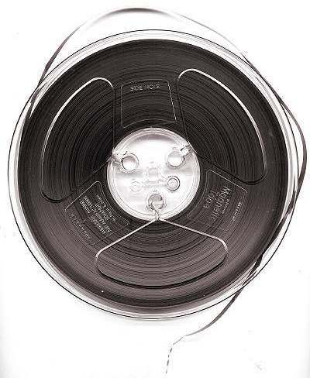
Δευτερεύουσα Μνήμη:
Μαγνητικές Ταινίες
Η μαγνητική ταινία ήταν η πρώτη συσκευή μαζικής βοηθητικής αποθήκευσης.
Βασικό Μειονέκτημα: η Μικρή Ταχύτητα Ανάκτησης των δεδομένων, λόγω της σειριακής προσπέλασής τους (πριν προσπελάσουμε ένα μπάιτ, πρέπει να διατρέξουμε όλα τα προηγούμενα).
Βασικό Πλεονέκτημα: το Μικρό Κόστος.
Μπορεί να χρησιμοποιηθεί κυρίως για την αποθήκευση αντίγραφων εφεδρικών αρχείων (backup files).

Slide 67
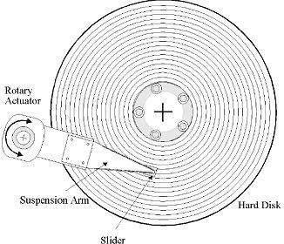
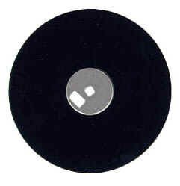
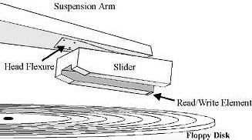
Δευτερεύουσα Μνήμη:
Μαγνητικός Δίσκος
Στον Μαγνητικό Δίσκο (Magnetic Disk) η αρχή λειτουργίας είναι παρόμοια με αυτή των Μαγνητικών Ταινιών.
Τώρα το μαγνητικό υλικό καλύπτει έναν δίσκο. Και η προσπέλαση ενός σημείου της επιφάνειας απαιτεί:
Να περιστραφεί ο δίσκος, αλλά και
Να μετατοπιστεί η κεφαλή.

Slide 68
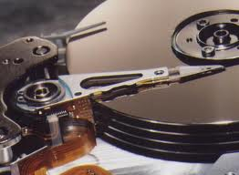
Δευτερεύουσα Μνήμη: Σκληρός Δίσκος
Ένας Σκληρός Δίσκος (Hard Disk) περιέχει πολλούς Μαγνητικούς Δίσκους (Επιφάνειες), τον έναν επάνω στον άλλον.

Slide 69
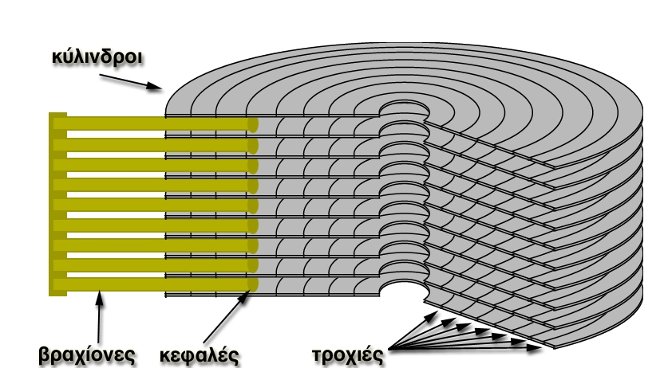
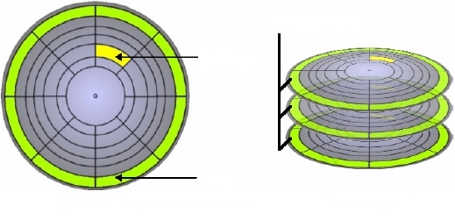
Δευτερεύουσα Μνήμη: Σκληρός Δίσκος
Κάθε Μαγνητικός Δίσκος διαιρείται σε Τροχιές (Tracks) και κάθε τροχιά σε Τομείς (Sectors).
Κάθε ομάδα αντίστοιχων Τροχιών από διαφορετικούς μαγνητικούς δίσκους λέγεται Κύλινδρος (Cylinder).
Η μικρότερη ομάδα από μπιτ που μπορεί να προσπελάζεται ανά πάσα στιγμή είναι ο Τομέας (512 bytes).
Κύλινδρος
Κύλινδρος
Τομέας
Τομέας
Τροχιά
Τροχιά

Slide 70
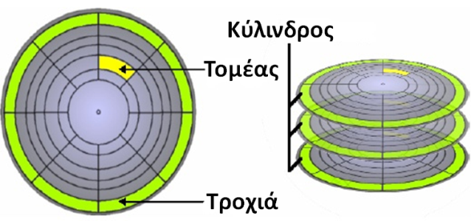
Δευτερεύουσα Μνήμη: Σκληρός Δίσκος
Ερώτηση: Σκληρός Δίσκος έχει 8 επιφάνειες, 1024 Κυλίνδρους, 64 τομείς ανά Τροχιά, και 512 μπάιτ ανά τομέα. Ποια είναι η χωρητικότητά του;
Απάντηση: 512 μπάιτ/τομέα ⇨ 2⁹ μπάιτ/τομέα
64 τομείς/τροχιά ⇨ 2⁶ τομείς/τροχιά
1024 κύλινδροι ⇨ 2¹⁰ τροχιές/επιφάνεια
2²⁵ μπάιτ/επιφάνεια
8 επιφάνειες ⇨ 2³ επιφάνειες
2²⁸ μπάιτ = 256 MB

Slide 71

Δευτερεύουσα Μνήμη:
Οπτικά Μέσα Αποθήκευσης
Στον Οπτικό δίσκο (Optical Disk) τα μπιτ αναπαριστώνται μέσω των εσοχών και εξοχών της επιφάνειας του δίσκου. Οι εσοχές και εξοχές αυτές δημιουργούνται κατά την εγγραφή των μπίτς στον οπτικό δίσκο
Η κεφαλή Ανάγνωσης εκπέμπει δέσμη λέιζερ και ανιχνεύει τις διαφορές στην ανακλασμένη ακτίνα. Ανάλογα με το πώς ανακλάται η ακτίνα αποκωδικοποιείται σαν μπιτ 1 ή 0.
CD (compact disk), CD-ROM, CD-R (recordable), CD-RW (rewritable), DVD (digital versatile disk), DVD-ROM, DVD-R, DVD-RW,…

Slide 72
Συσκευές Εισόδου και Εξόδου
Συσκευές
Εισόδου
Κεντρική
Μονάδα
Επεξεργασίας
Συσκευές
Εξόδου
Συσκευές
Δευτερεύουσας
Μνήμης
Κύρια Μνήμη

Slide 73
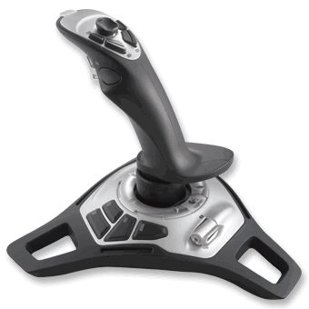
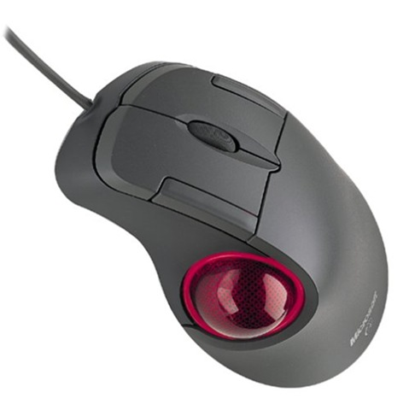
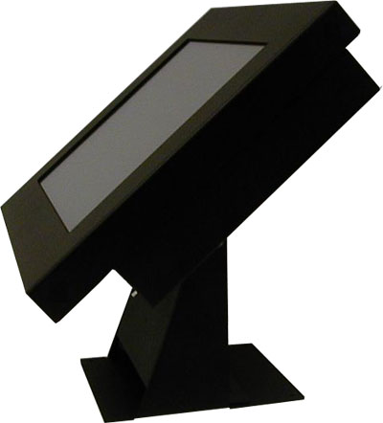
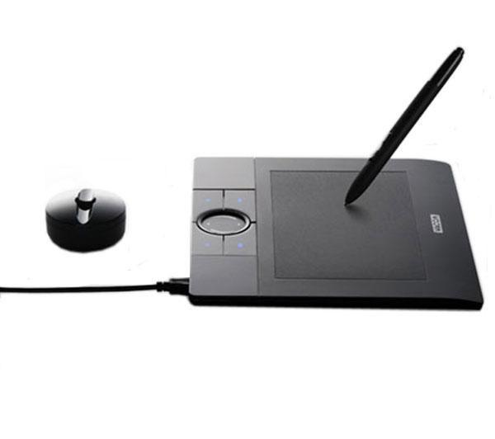
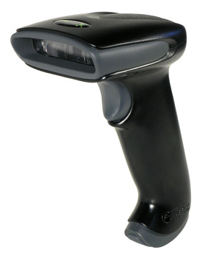
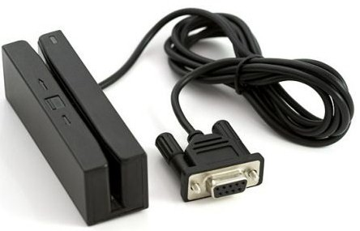
Συσκευές Εισόδου
ιχνόσφαιρα
(trackball)
χειριστήριο
(joystick)
ποντίκι
πληκτρολόγιο
μικρόφωνο
κάμερα
(webcam)
οθόνη αφής
(touch screen)
πίνακας ψηφιοποίησης
(graphics tablet)
αναγνώστης
ραβδοκώδικα
(barcode reader)
σαρωτής
(scanner)
αναγνώστης
καρτών
(card reader)

Slide 74
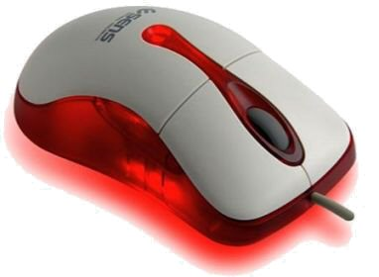
Πώς Λειτουργεί το Ποντίκι;

Slide 75
Πώς Λειτουργεί το Ποντίκι;
Χρησιμοποιεί ψηφιακή τεχνολογία επεξεργασίας εικόνας.
Λειτουργεί ως εξής:
Μέσω ενός LED, διαχέεται το φως στην επιφάνεια κάτω από το ποντίκι
Μέσω μιας μικροκάμερας, καταγράφει, ας πούμε, 1500 φωτογραφίες το δευτερόλεπτο της επιφάνειας που φέγγει το LED
Ένας μικροεπεξεργαστής, συγκρίνει όλες αυτές τις φωτογραφίες
Αν εντοπίσει διαφορές σε κάποιες εικόνες, είναι ικανός να καταλάβει βάσει των διαφορών αυτών, προς τα που κινήσαμε το ποντίκι μας και με τι ταχύτητα! Την ταχύτητα την εντοπίζει από τη διαφορετικότητα διαδοχικών εικόνων.
Αφού εντοπίσει τις διαφορές και καταλάβει προς τα που κινήσαμε και με τι ταχύτητα, στέλνει τις ακριβείς συντεταγμένες και την ταχύτητα στον υπολογιστή μας και εν συνεχεία αυτός κινεί αντίστοιχα τον κέρσορα.

Slide 76
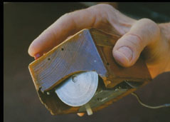
Πώς Λειτουργεί το Ποντίκι;
Tο πρώτο ποντίκι.
Eφεύρεση
του 1968
από τον
D. Engelbart.
Παρόμοιες
αρχές διέπουν
τη λειτουργία
και άλλων
καταδεικτικών
συσκευών
(ιχνόσφαιρα,
οπτικό ποντίκι,
χειριστήριο,
οθόνη αφής,
κ.λπ.).

Slide 77
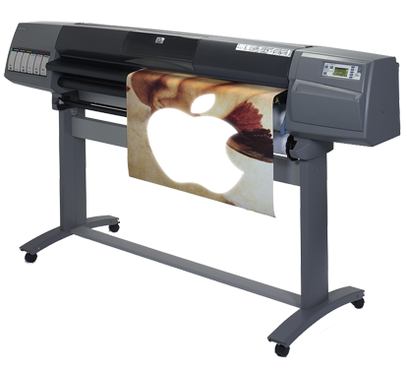
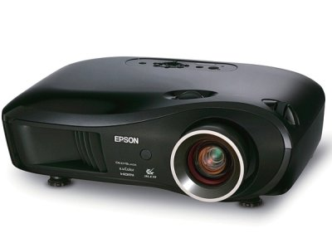
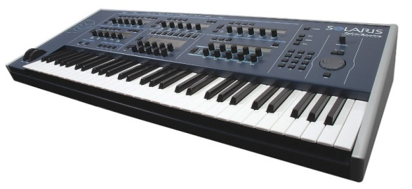
Συσκευές Εξόδου
εκτυπωτής
ηχεία
οθόνη
σχεδιαστικό
(plotter)
synthesizer
προβολικό
(projector)

Slide 78
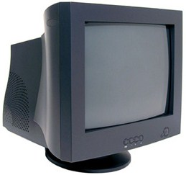
Οθόνες: Βασικές Κατηγορίες
  Καθοδικών Ακτίνων (Cathod Ray Tube, CRT)
    Παλαιότερη τεχνολογία
    Μεγάλο μέγεθος - βάρος
    Μεγάλη κατανάλωση ενέργειας
  Υγρών Κρυστάλλων (Liquid Crystal Display (LCD) και Διόδου Εκπομπής Φωτός (Light Emitting Diode (LED))
    Αναβαθμισμένη ποιότητα εικόνας
    Μικρό μέγεθος - βάρος
    Μικρή κατανάλωση ενέργειας

Slide 79
Οθόνες: Βασικά Χαρακτηριστικά
  Διάσταση. Το μήκος της διαγωνίου, σε ίντσες: 15”, 17 ” κ.λ.π. Μεγάλη διάσταση ⇨ ξεκούραστη εικόνα.
  Ανάλυση. Το πλήθος των πίξελ: 640x480, 800x600, κ.λ.π. Μεγάλη ανάλυση ⇨ ευκρινής εικόνα.
  Απόσταση κουκκίδων (pixel-pitch). Η απόσταση μεταξύ γειτονικών κουκκίδων: 0,24mm, 0,20mm, κ.λπ. Μικρή απόσταση ⇨ ευκρινής εικόνα.
  Συχνότητα ανανέωσης. Πόσο συχνά ξαναπροβάλλεται η εικόνα: 72 Hz, 96 Hz, κ.λπ. Μεγάλη συχνότητα ⇨ ξεκούραστη και ευκρινής εικόνα.
  Βάθος χρώματος. Πόσα μπιτ/πίξελ: 16, 24, κ.λπ. Μεγάλο βάθος ⇨ πολλά διαφορετικά χρώματα → Καλύτερη ποιότητα εικόνας.
  Ένταση της ακτινοβολίας. Πόσο ισχυρή η ακτινοβολία. Υπάρχουν διάφορα πρότυπα: MPRII, TCO, ELF&VLF κλπ.

Slide 80
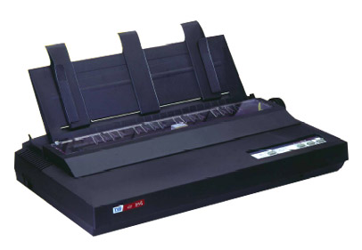
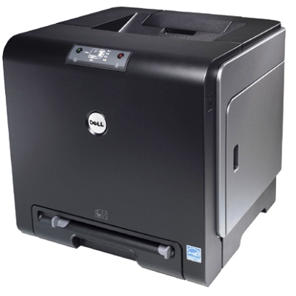
Εκτυπωτές: Βασικές Κατηγορίες
Κρουστικοί (dot-matrix):
  Παλιά τεχνολογία, σαν της γραφομηχανής. Μελανοταινία μεταξύ κινούμενης κεφαλής και χαρτιού. Η κεφαλή είναι πίνακας ακίδων. Χαμηλό κόστος, χαμηλή ποιότητα.
Έκχυσης μελάνης (inkjet):
  Νεότερη τεχνολογία. Σταγόνες μελάνης ψεκάζονται προς το χαρτί από κινούμενη κεφαλή. Καλή ποιότητα, φθηνή αγορά, ακριβή συντήρηση.
Laser:
  Τεχνολογία παρόμοια με των φωτοτυπικών, με χρήση laser στο στάδιο της έκθεσης. Υψηλή ποιότητα, μεγάλη ταχύτητα, ακριβή αγορά, φθηνότερη εκτύπωση ανά σελίδα.

Slide 81
Ερωτήσεις;

